Slide 1

Computação Evolucionária
O Dilema dos Prisioneiros
Alexandre Farias Baía

Slide 2
Agenda
Contexto
Desenvolvimento
Diagrama de Classe (UML)
Ferramentas Utilizadas
Configurações do Algoritmo Genético
Resultados
Conclusão
Agradecimentos

Slide 3
Contexto
Tem-se o seguinte contexto neste trabalho.
Duas pessoas cometeram um crime. Elas são presas. Para que o governo consiga prendê-los, ele precisa que elas confessem e mostrem provas sobre o crime. Elas são interrogadas separadas.
Se as duas pessoas não confessarem (isto é, cooperarem entre si), então o governo terá de soltá-los em 6 meses devido à falta de provas.

Slide 4
Contexto
No entanto, se uma delas ficar calada e a outra confessar, a pessoa que cooperou com o parceiro de crime (ficou calado) vai ser preso por 30 anos, enquanto o outro que confessou, por ter ajudado a polícia, será solto na hora.
Se ambos confessarem, então ambos são presos por 10 anos por terem cooperado com a justiça.

Slide 5
Desenvolvimento
Cada indivíduo é uma cadeia de números reais entre 0 e 1, onde 0 é máxima cooperação com o parceiro e 1 é a máxima delação do parceiro.
Ou seja, abaixo de 0,5 é cooperação (não delação) e acima de 0,5 é delação.
Cada cromossomo possui 30 genes.
Existem 2 tipos de Fitness, um individual e outro em grupo.

Slide 6
Desenvolvimento
Esta implementação utiliza duas parcelas em cada um dos fitness, a primeira segue as tabelas abaixo.
Tabela: Fitness Individual
Tabela: Fitness em Grupo
Condição | Valor do Fitness
DC | 1
CC | 0.9
DD | 0.66
CD | 0
Condição | Valor do Fitness
CC | 1
CD ou DC | 0.33
DD | 0
C = Coopera , D = Delata
D = 0 anos, C = 30 anos , CC = 6 meses, DD = 10 Anos

Slide 7
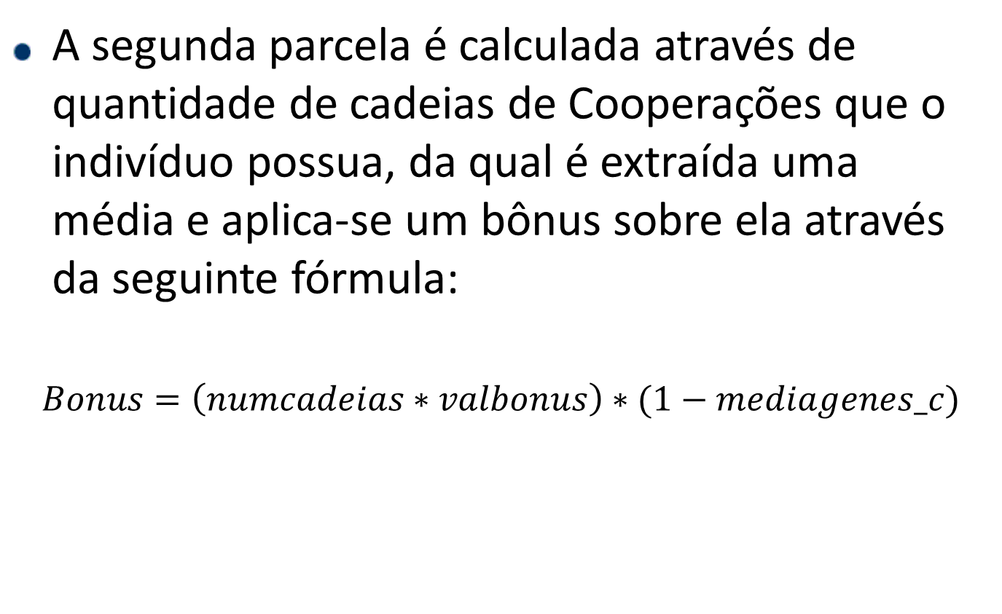
Desenvolvimento
A segunda parcela é calculada através de quantidade de cadeias de Cooperações que o indivíduo possua, da qual é extraída uma média e aplica-se um bônus sobre ela através da seguinte fórmula:
$$Bonus=\left(numcadeias∗valbonus\right)∗(1−mediagenes_c)$$

Slide 8
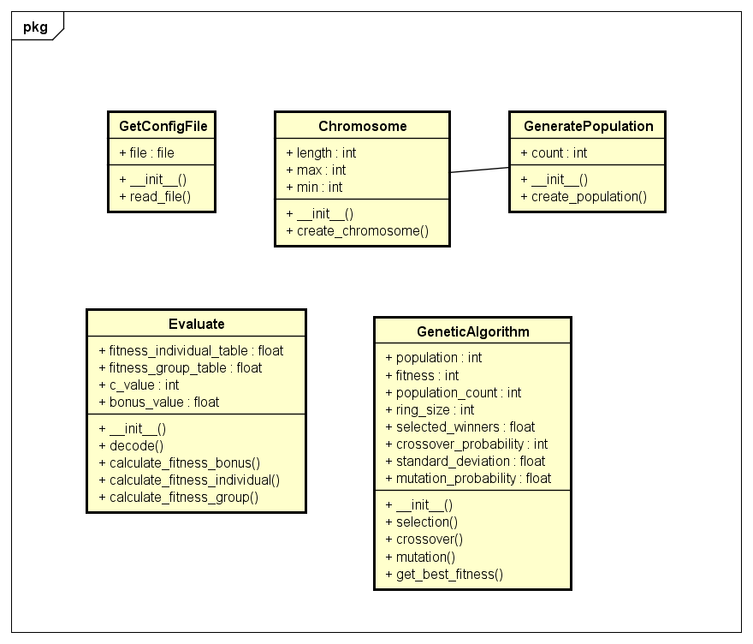
Diagrama de Classes (UML)

Slide 9
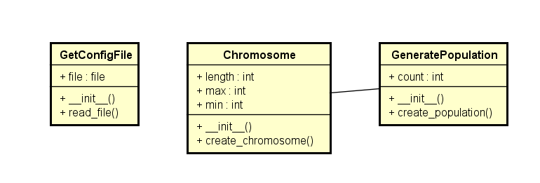
Diagrama de Classe (UML)

Slide 10
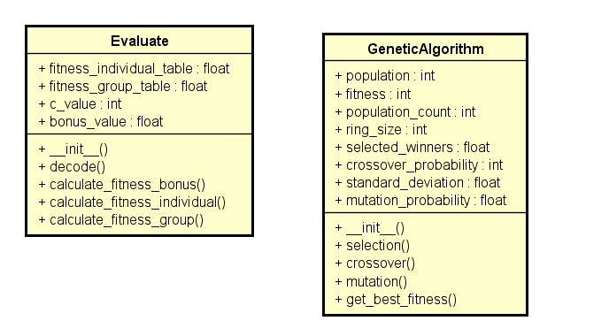
Diagrama de Classe (UML)

Slide 11
Ferramentas Utilizadas
Sistema Operacional: Windows 8
Linguagem de Programação: Python (v3.6)
IDE: PyCharm 2017 1.3
Controle de Versão: Git
Repositório: Bitbucket

Slide 12
Configurações do Algoritmo Genético
 | Caso de Teste 1 |  | Caso de Teste 2 |  | Caso de Teste 3
Parâmetro | Individual | Grupo | Individual | Grupo | Individual | Grupo
Tamanho da População | 50 | 50 | 50 | 50 | 50 | 50
Tamanho do Ring | 3 | 3 | 3 | 3 | 3 | 3
Prob. de Cruzamento | 90% | 90% | 90% | 90% | 90% | 90%
Prob. de Mutação | 1% | 1% | 1% | 1% | 1% | 1%
Desvio-Padrão | 1% | 1% | 1% | 1% | 1% | 1%
Gerações | 600 | 600 | 1200 | 1200 | 1200 | 1200
Valor de C | 10/20 | 10/20 | 10/20 | 10/20 | 10/20 | 10/20
Valor do Bônus | 0%/20%/40% | 0%/20%/40% | 0%/20%/40% | 0%/20%/40% | 0%/20%/40% | 0%/20%/40%
Método de Seleção: Torneio
Tipo de Cruzamento: Aritmético
Tipo de Mutação: Gaussiana
Caso de Teste 1: Par-a-Par
Caso de Teste 2: 10% de Opositores
Caso de Teste 3: 30% de Opositores

Slide 13
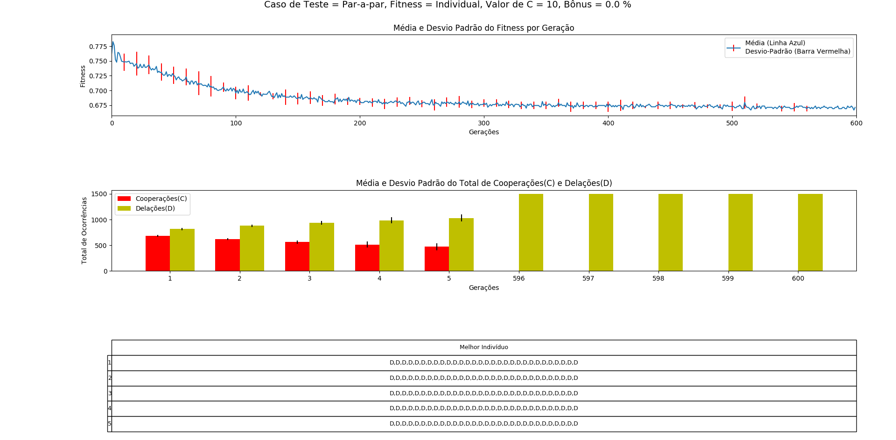
Resultados

Slide 14
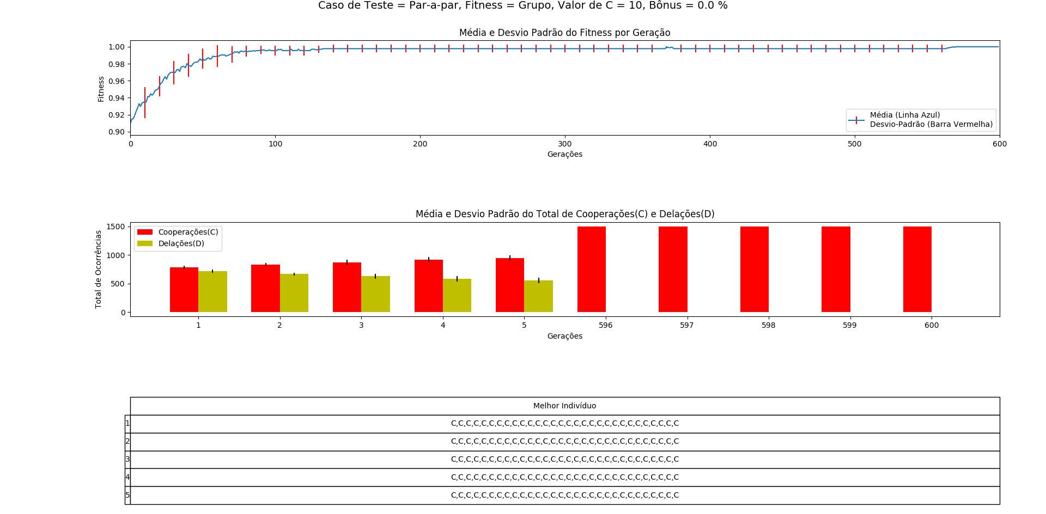
Resultados

Slide 15
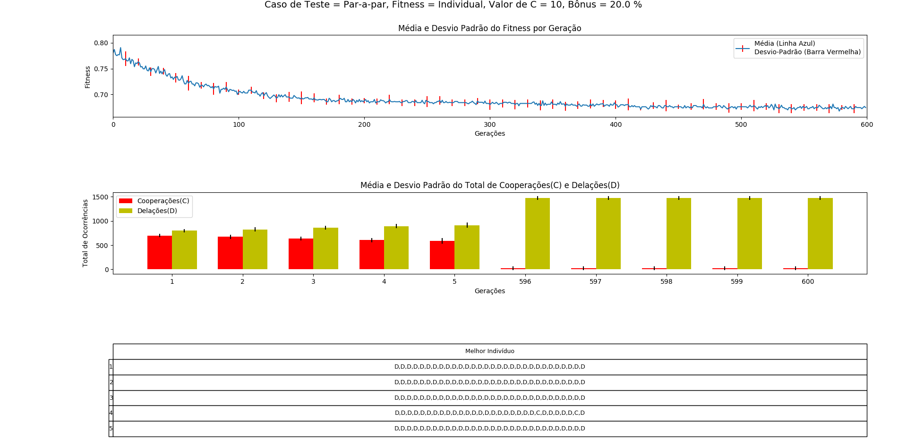
Resultados

Slide 16
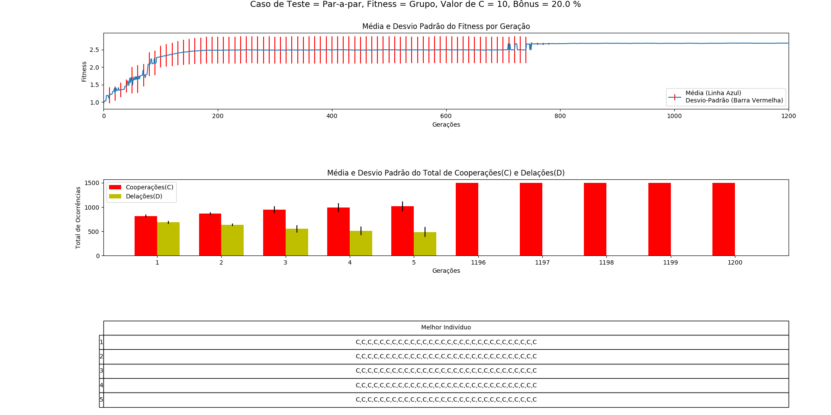
Resultados

Slide 17
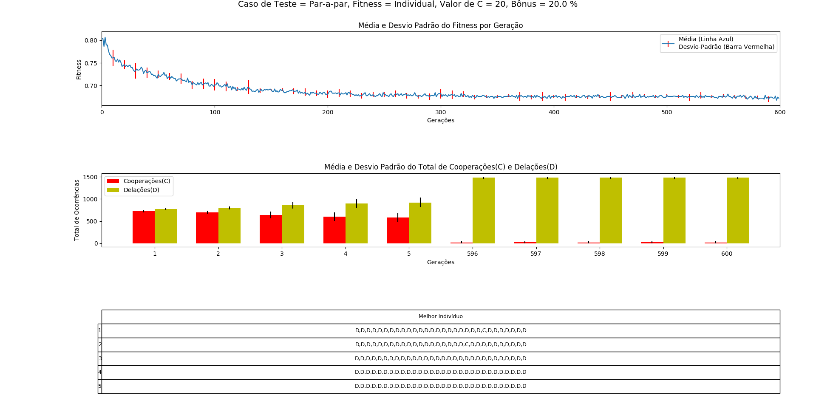
Resultados

Slide 18
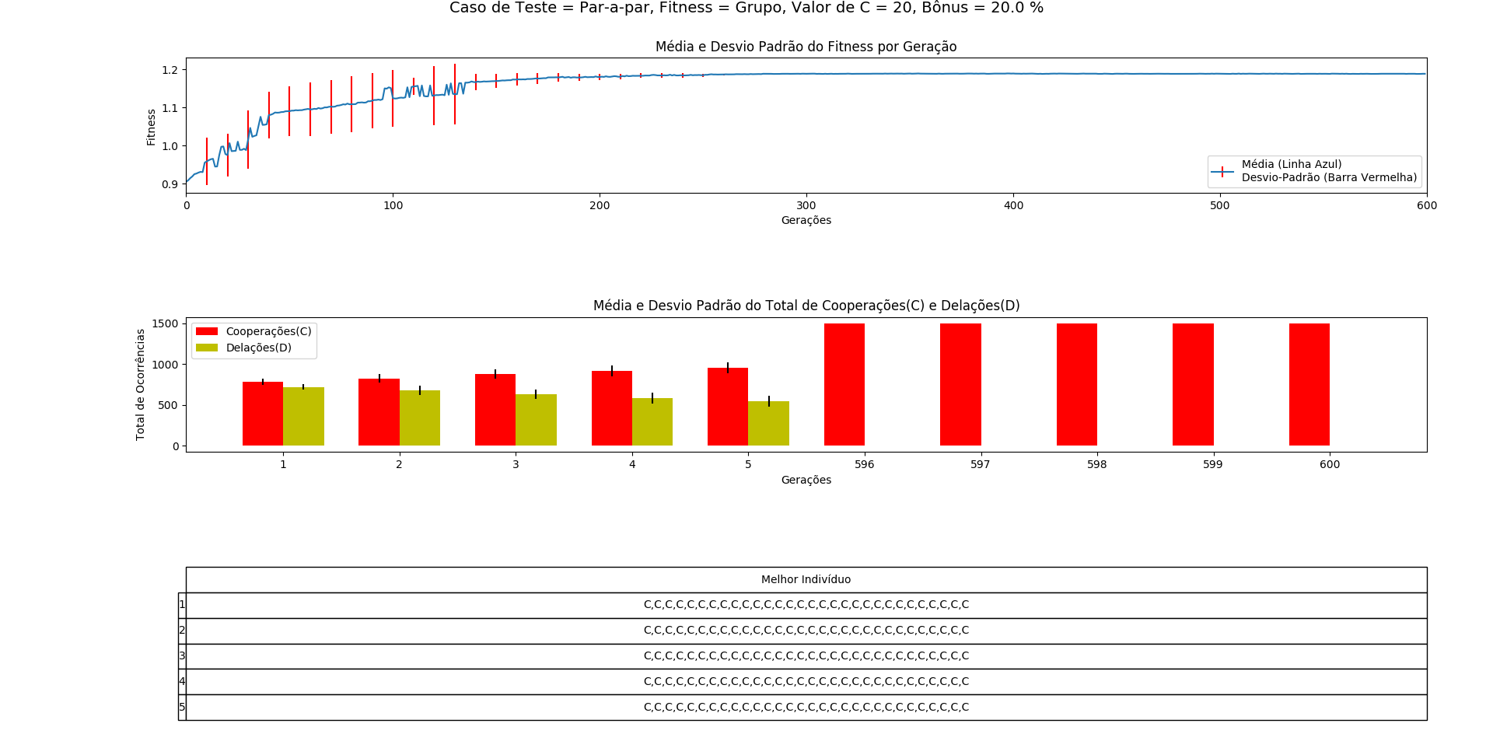
Resultados

Slide 19
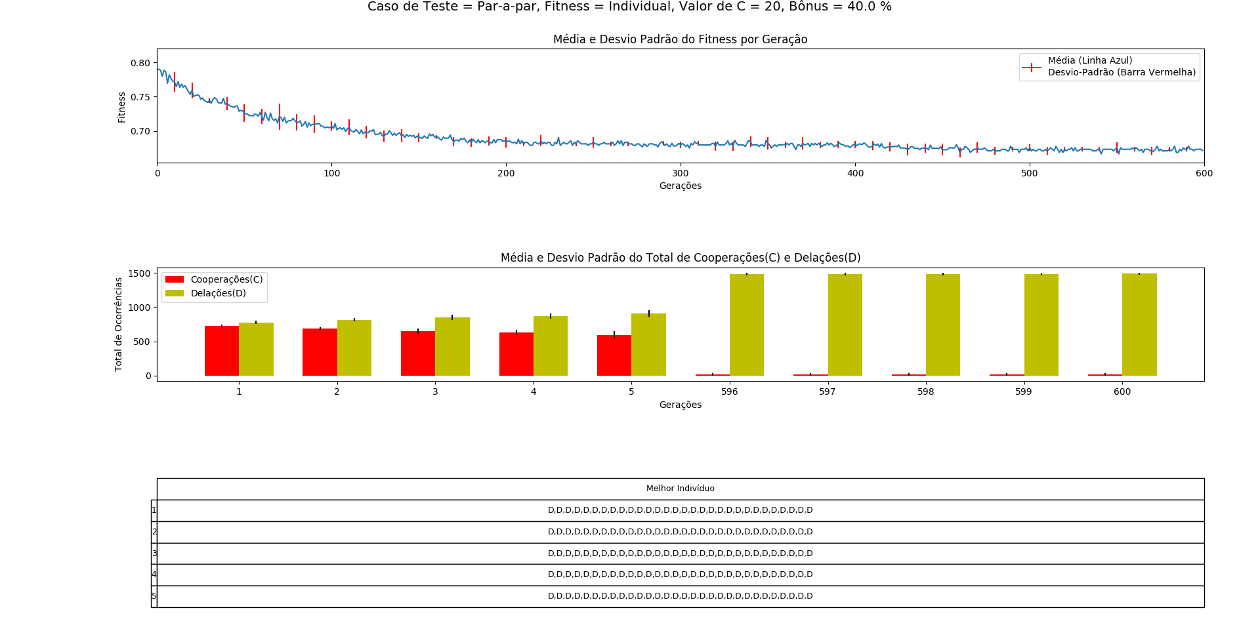
Resultados

Slide 20
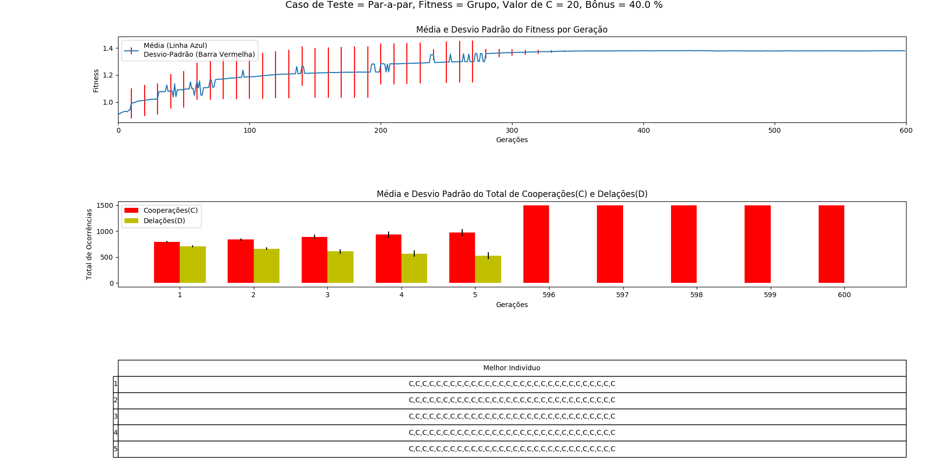
Resultados

Slide 21
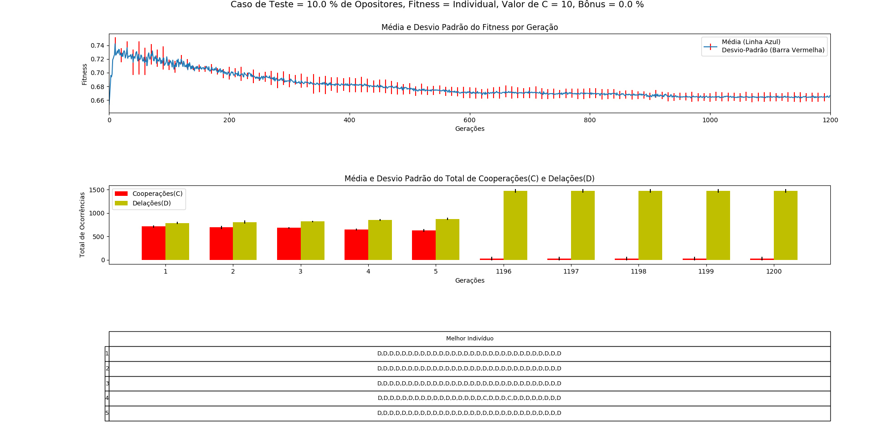
Resultados

Slide 22
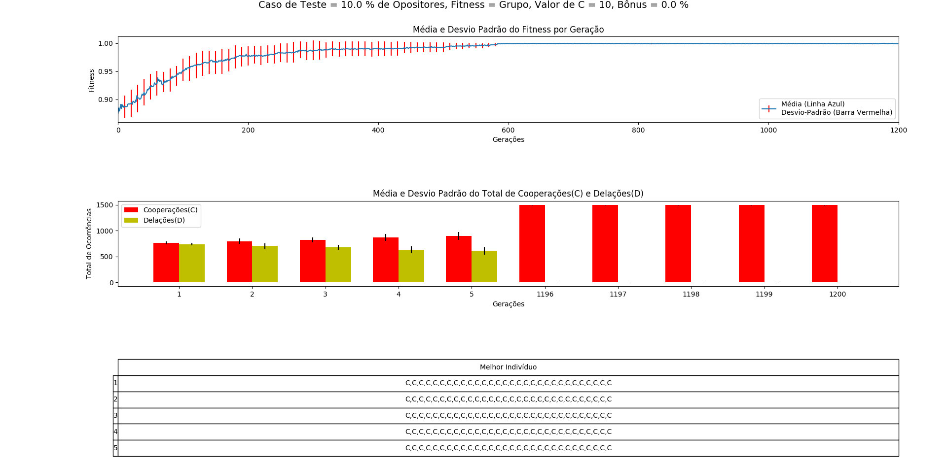
Resultados

Slide 23
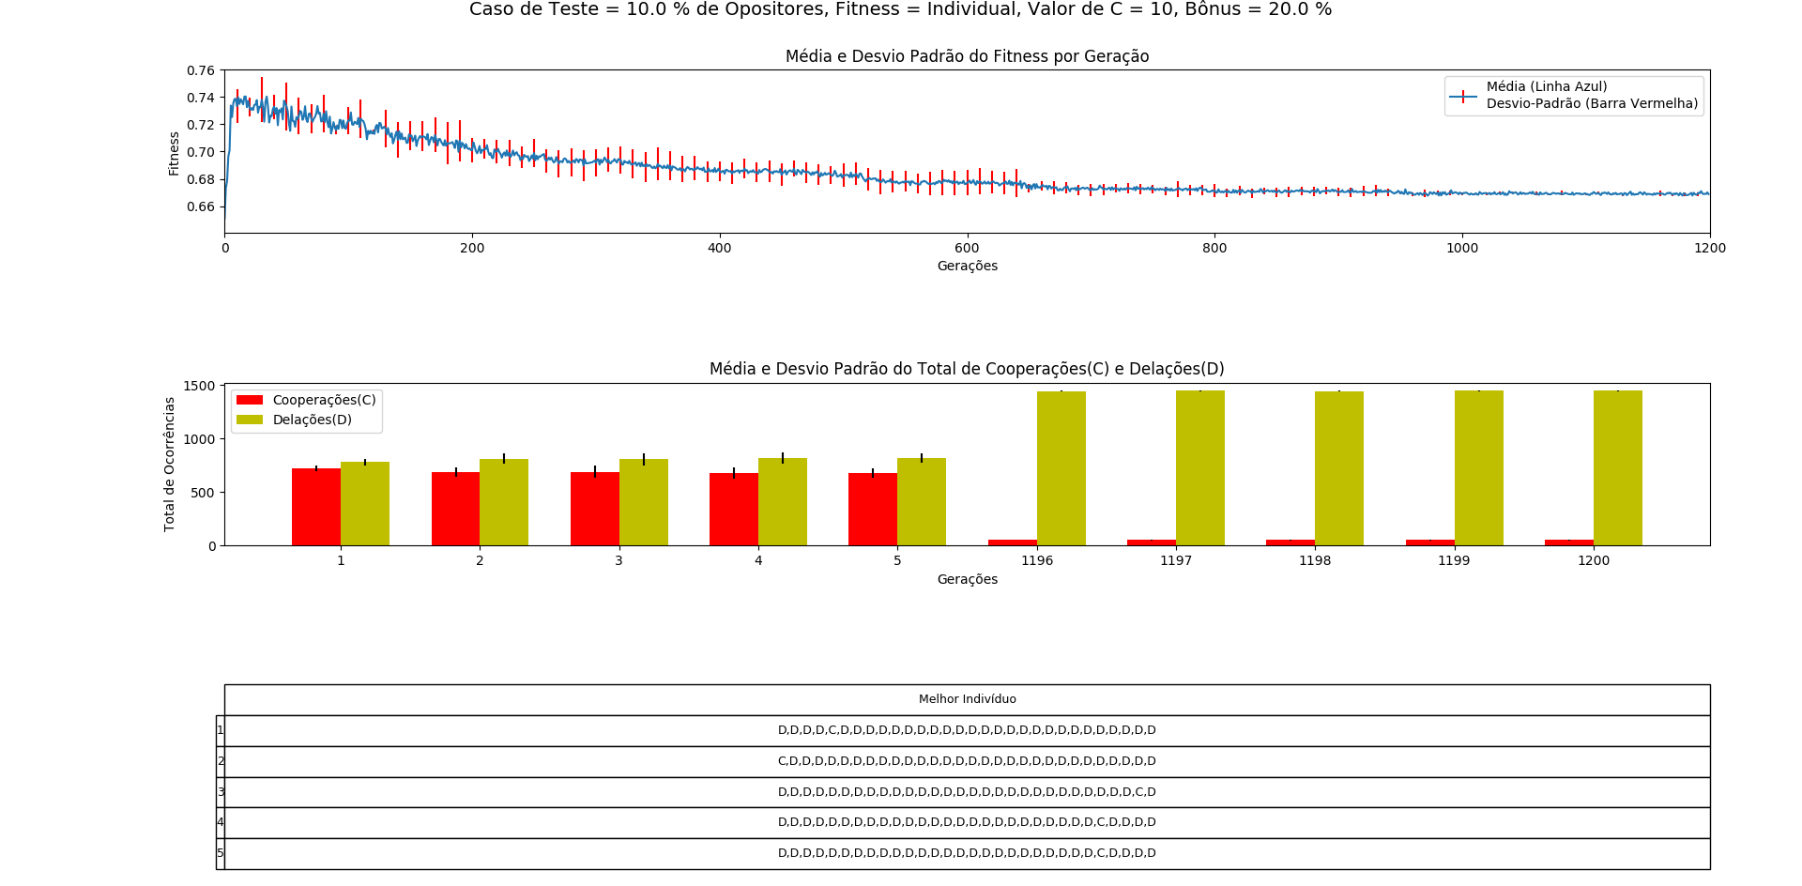
Resultados

Slide 24
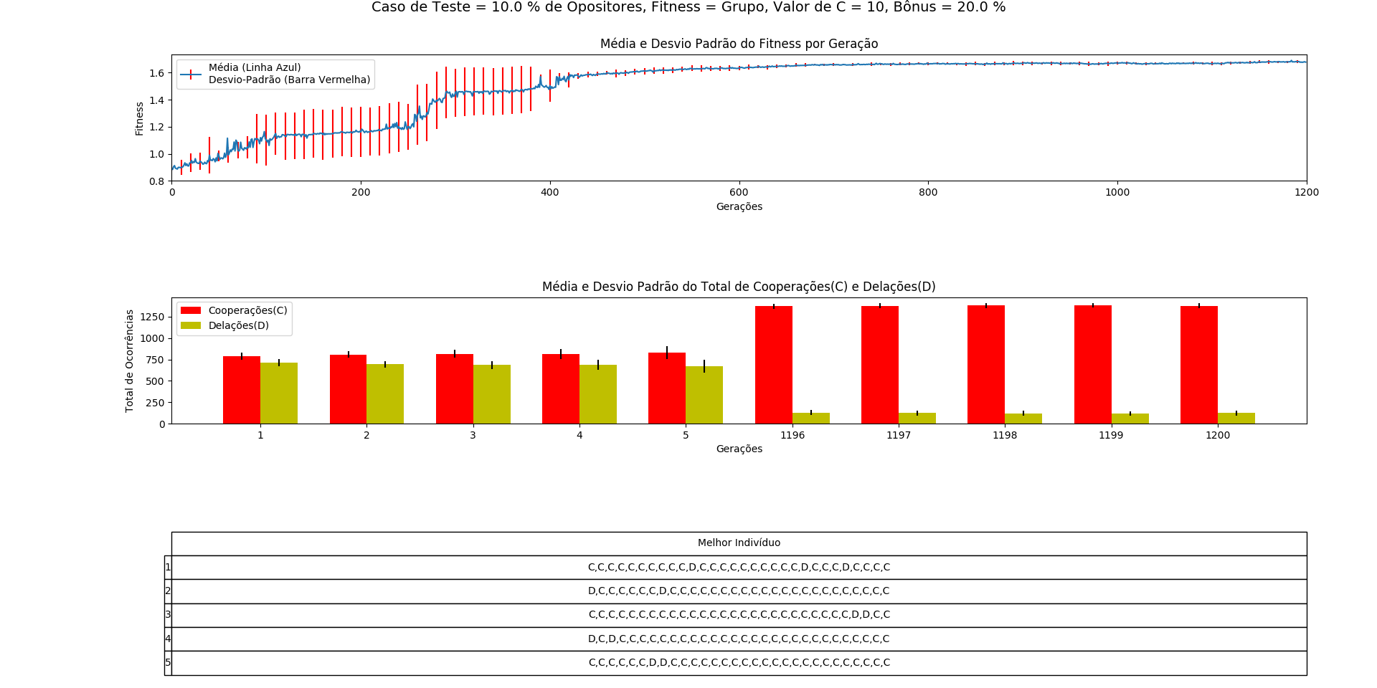

Slide 25
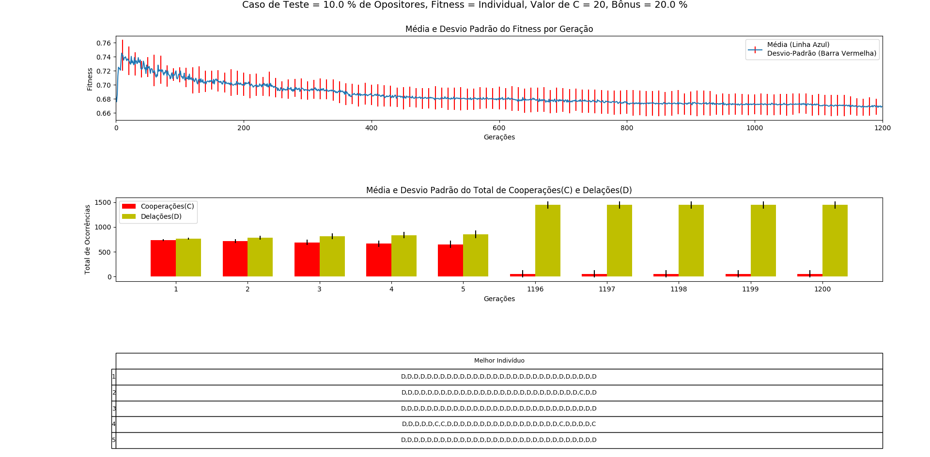
Resultados

Slide 26
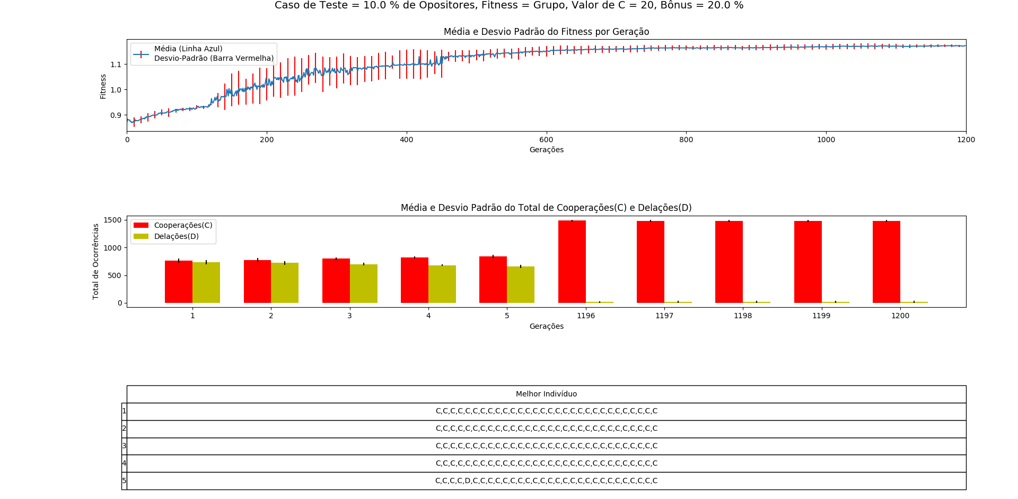
Resultados

Slide 27

Resultados

Slide 28
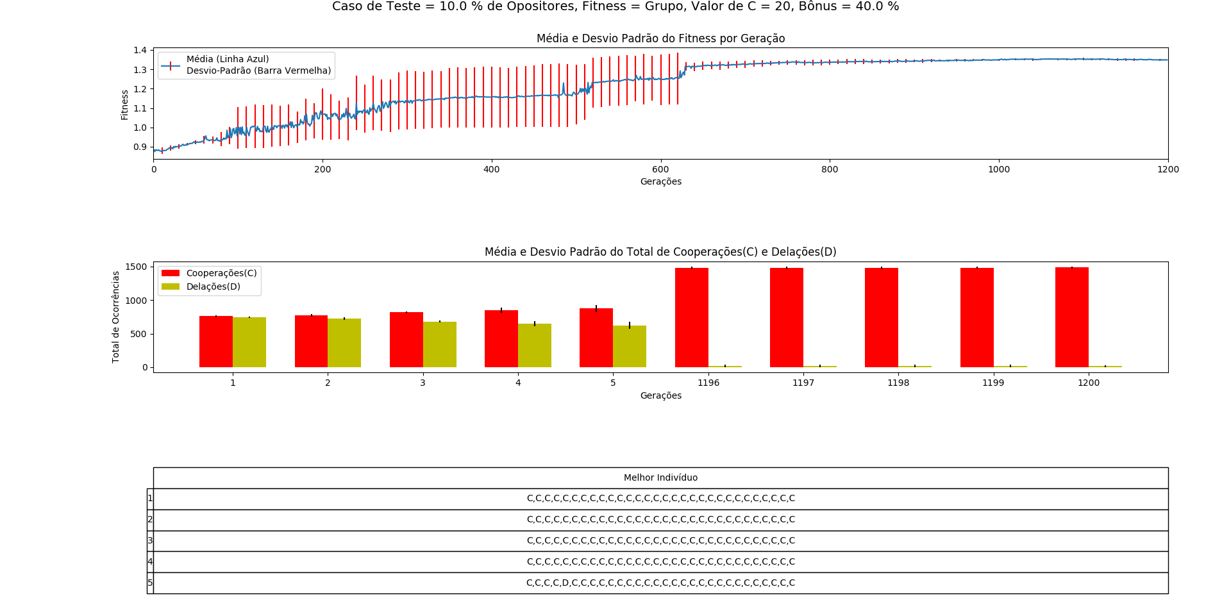
Resultados

Slide 29
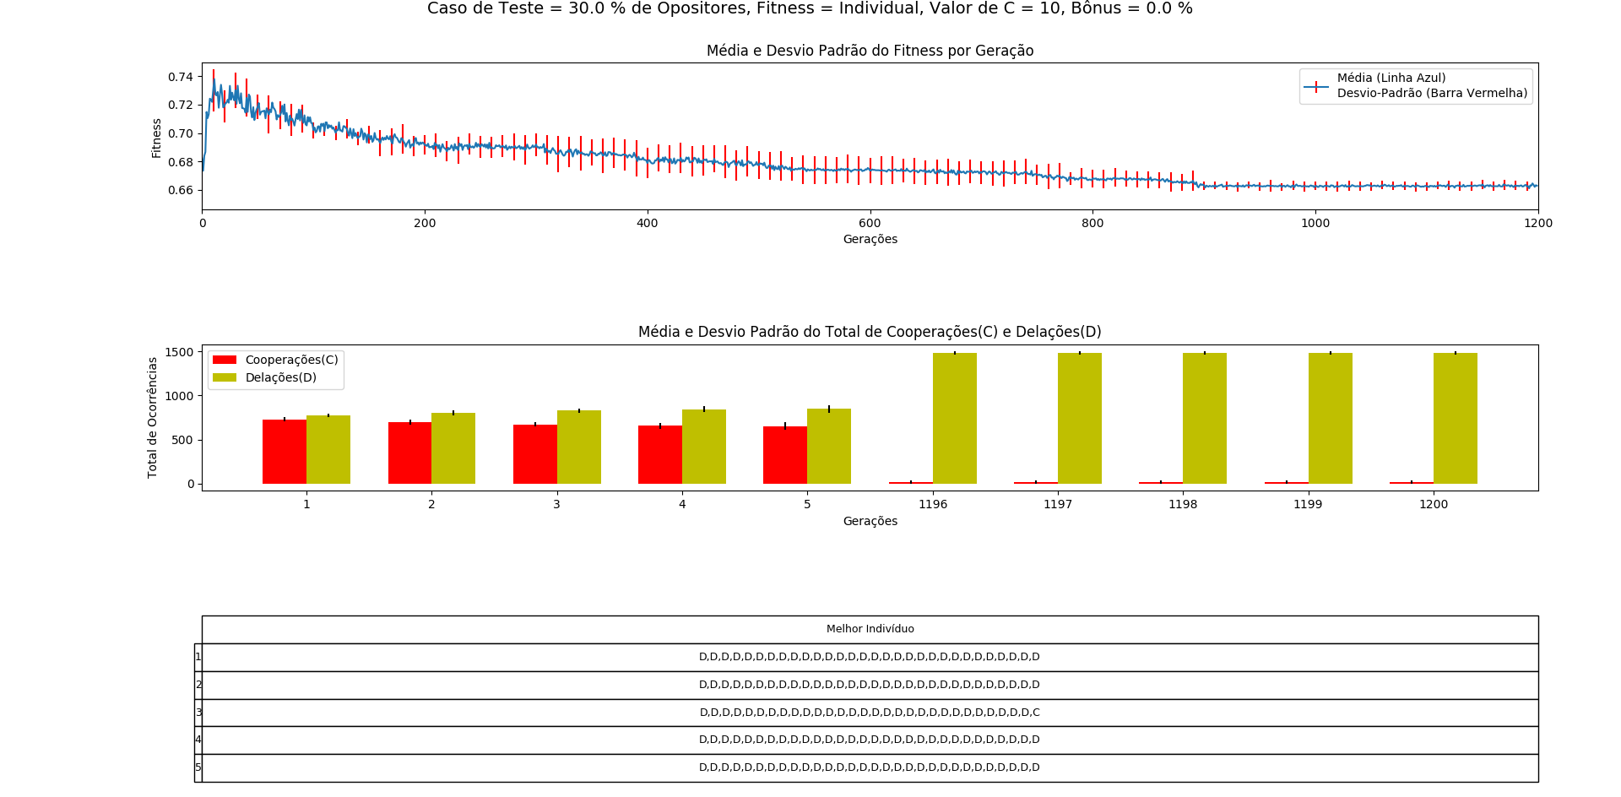
Resultados

Slide 30
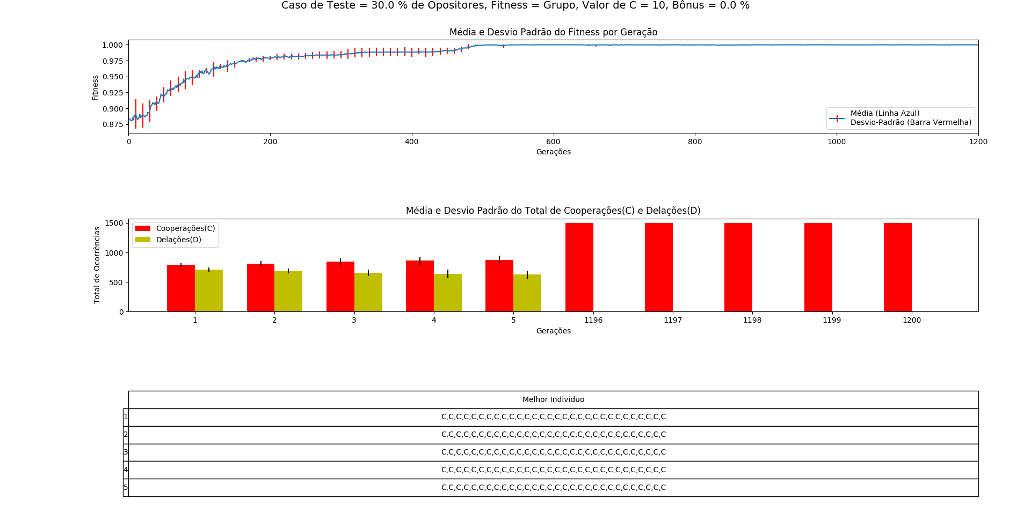
Resultados

Slide 31
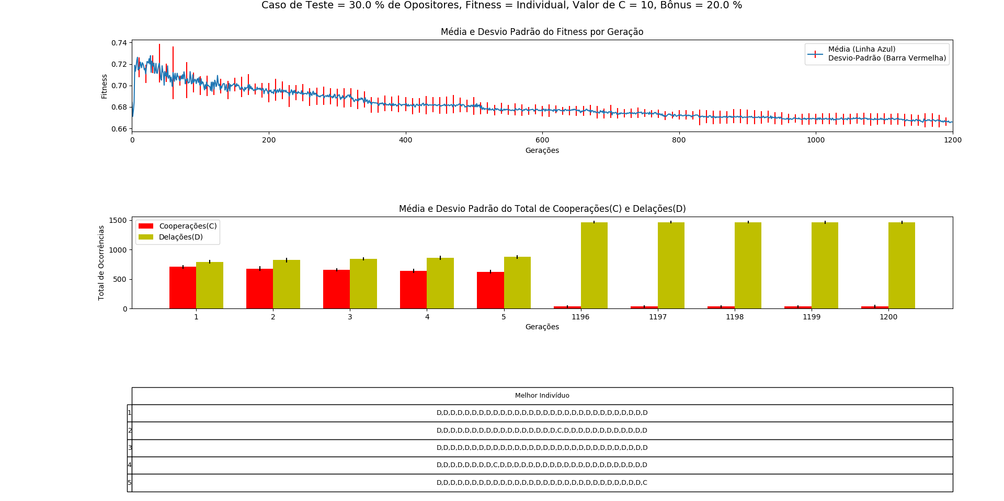
Resultados

Slide 32

Resultados

Slide 33
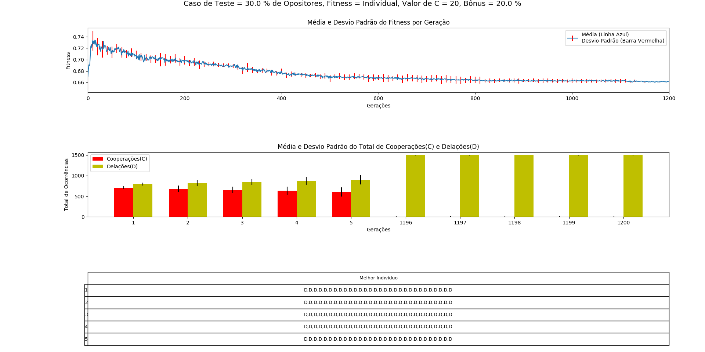
Resultados

Slide 34
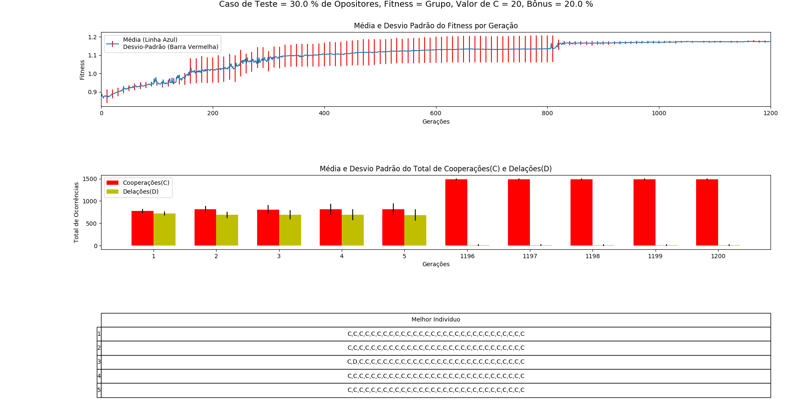
Resultados

Slide 35
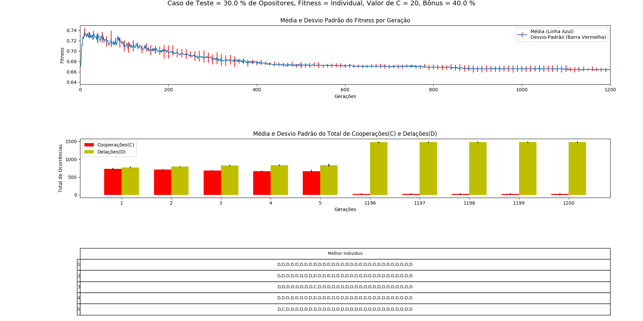
Resultados

Slide 36
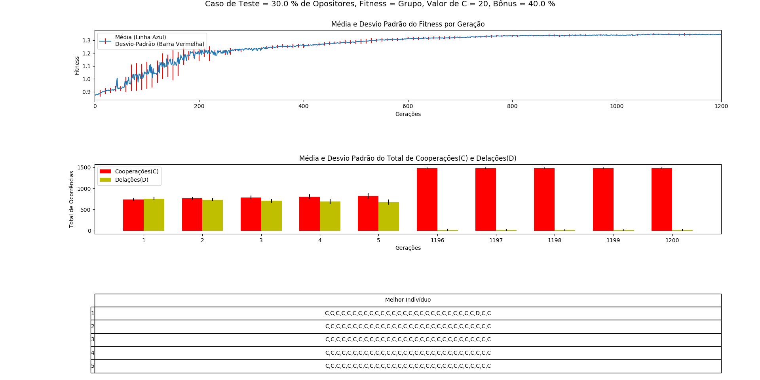
Resultados

Slide 37
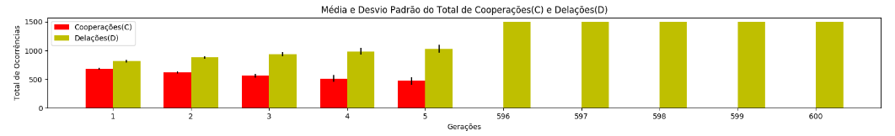
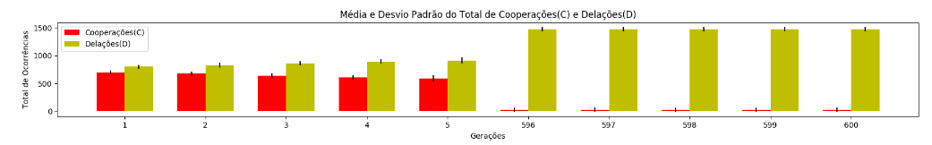
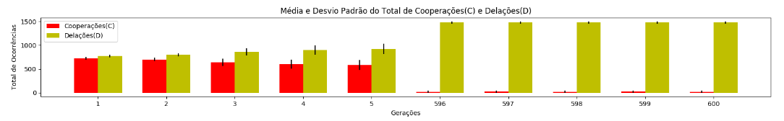
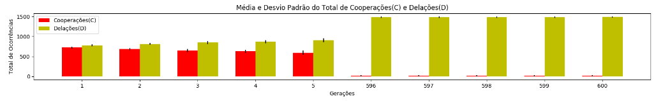
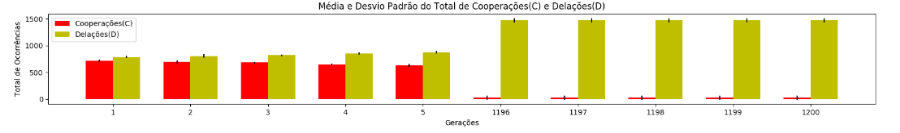
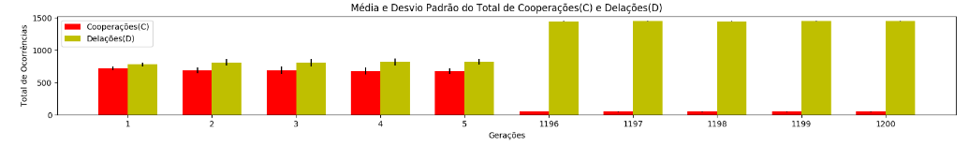
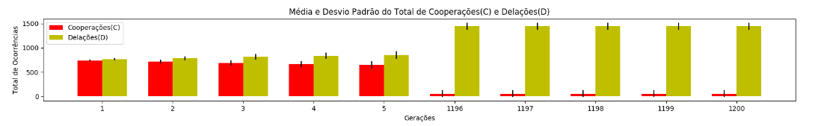
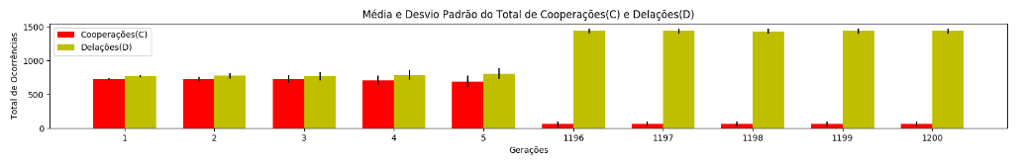
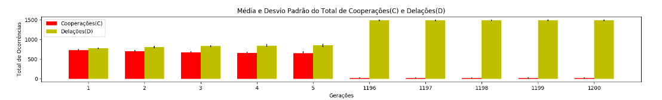
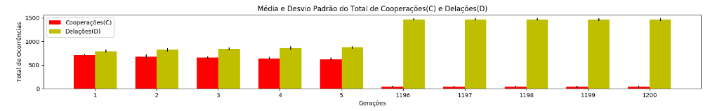
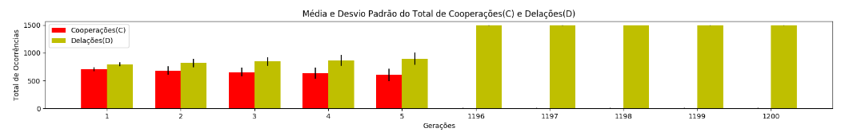
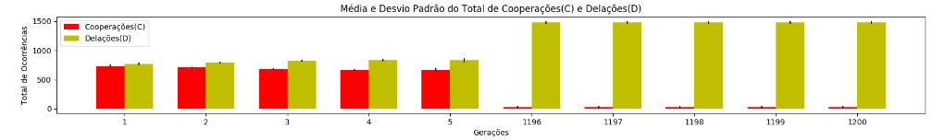
Resultados (Fitness Individual)
Par-a-par, C=10, Bônus = 0%
Par-a-par, C=10, Bônus = 20%
Par-a-par, C=20, Bônus = 20%
Par-a-par, C=20, Bônus = 40%
10% de Opositores, C=10, Bônus = 0%
10% de Opositores, C=10, Bônus = 20%
10% de Opositores, C=20, Bônus = 20%
10% de Opositores, C=20, Bônus = 40%
30% de Opositores, C=10, Bônus = 0%
30% de Opositores, C=10, Bônus = 20%
30% de Opositores, C=20, Bônus = 20%
30% de Opositores, C=20, Bônus = 40%

Slide 38
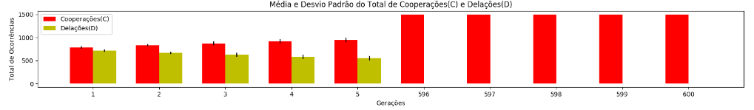
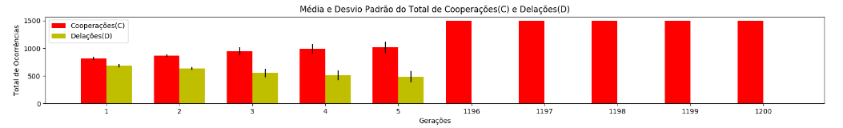
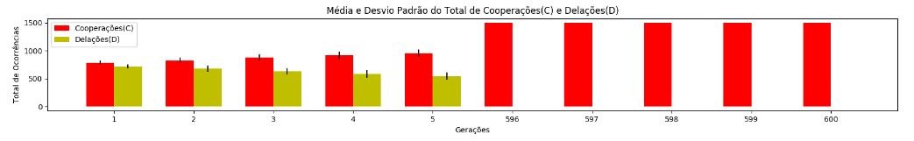
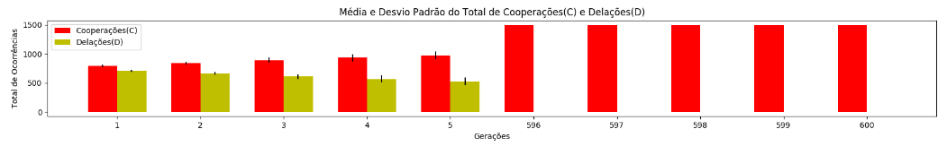
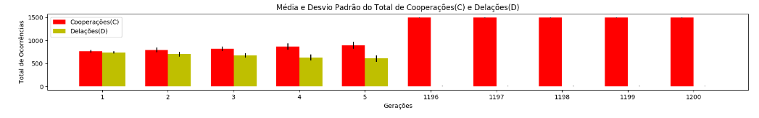
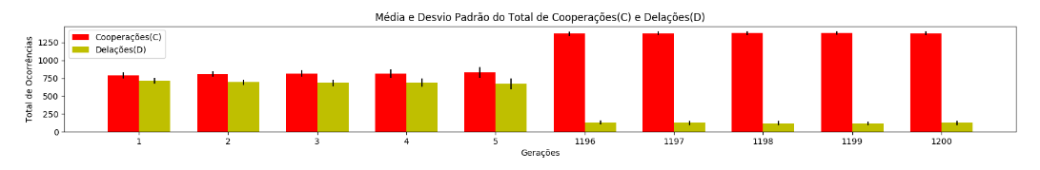
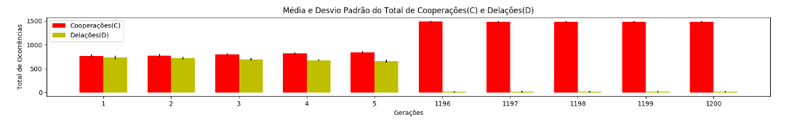

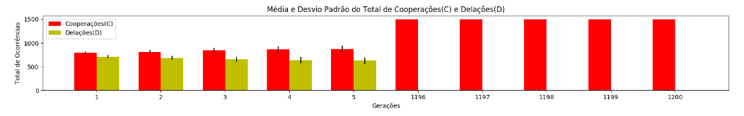
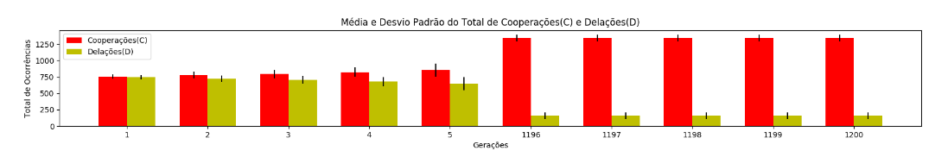
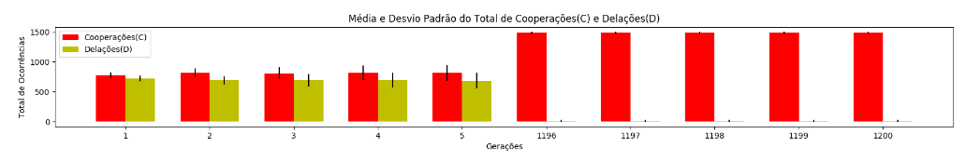
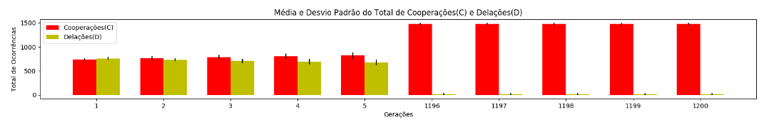
Resultados (Fitness em Grupo)
Par-a-par, C=10, Bônus = 0%
Par-a-par, C=10, Bônus = 20%
Par-a-par, C=20, Bônus = 20%
Par-a-par, C=20, Bônus = 40%
10% de Opositores, C=10, Bônus = 0%
10% de Opositores, C=10, Bônus = 20%
10% de Opositores, C=20, Bônus = 20%
10% de Opositores, C=20, Bônus = 40%
30% de Opositores, C=10, Bônus = 0%
30% de Opositores, C=10, Bônus = 20%
30% de Opositores, C=20, Bônus = 20%
30% de Opositores, C=20, Bônus = 40%

Slide 39
Conclusão
Qual é o impacto do tamanho de C? A população fica mais ou menos egoísta com a variação de C?
A variação do tamanho de C, quanto mais elevado, deixou a população mais egoísta.

Slide 40
Conclusão
O mesmo para o valor do bônus: qual o valor do bônus para uma dada cadeia para que a população se torne menos egoísta?
Valores de bônus mais elevados tendem a tornar uma população menos egoísta em uma dada cadeia, como por exemplo, em aumentar o bônus de 10% para 20% com C = 10, surgem mais cooperações.

Slide 41
Conclusão
Qual é a diferença de comportamento para Fitness Individual e o Fitness em Grupo?
Para o Fitness Individual, os indivíduos tendem a delatar, e para o Fitness em Grupo, os indivíduos tendem a cooperar.

Slide 42
Conclusão
Quanto mais indivíduos são usados para comparação qual é o comportamento?
Quanto mais indivíduos são usados para comparação, mais lentamente a população convergiu, no caso, para 10% e 30% de opositores foi necessário testes com 1200 gerações para se observar a convergência.

Slide 43
Agradecimentos
Thank You!

